Slide 1
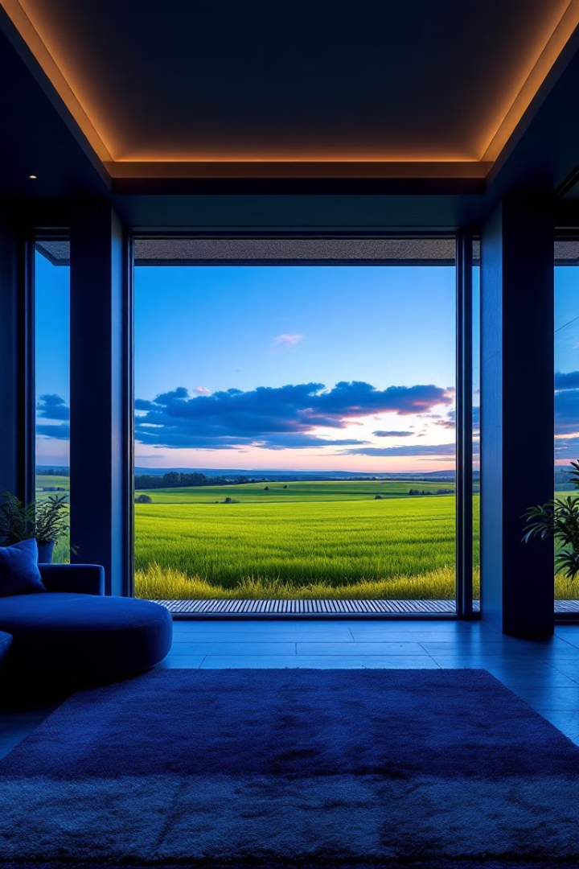
Droomhuis Presentatie
Je gaat jouw eigen DROOMHUIS presenteren in de doeltaal. Dit sluit aan bij het hoofdstuk uit deze periode.

Slide 2

Stap 1 – Les 1
Zoek op internet naar foto's van je droomhuis.
Buitenkant
Tuin/balkon
Woonkamer
Keuken
Badkamer
Slaapkamer
Maak een selectie van foto's die je aanspreken en verzamel deze in een map op je computer.
Je kunt ook foto’s genereren met de zoekopdrachten in de doeltaal, zoals badkamer met Badezimmer.

Slide 3
Stap 2 & 3 (les 2 en 3)
2
3
Maak een presentatie in PowerPoint of Canva met je foto's.
Schrijf een korte tekst bij elke foto. Beschrijf wat je op de foto ziet en wat je aan dit deel van je droomhuis leuk vindt.

Slide 4
Eventuele les 4
4
Deze les is voor oefenpresentaties. Dit gebeurt in jouw eigen 2-tal en in carrouselvorm.

Slide 5

Succes!
Veel succes met je DROOMHUIS-presentatie!

